Slide 1
Челябинская
область
О выполнении поручений Президента Российской Федерации по итогам заседания Государственного совета Российской Федерации по вопросу «Об экологическом развитии Российской Федерации в интересах будущих поколений», состоявшегося 27.12.2016 года
31 января 2018 год
Челябинск

Slide 2
О выполнении поручений Президента РФ по итогам заседания Государственного совета РФ по вопросу «Об экологическом развитии Российской Федерации в интересах будущих поколений», состоявшегося 27.12.2016 года
Челябинская
область
Статус законопроектов, разработанных во исполнение поручения Президента Российской Федерации
1. Законопроект Минприроды РФ – «О проведении эксперимента по квотированию выбросов вредных (загрязняющих) веществ в атмосферный воздух и внесении изменений в отдельные законодательные акты Российской Федерации» (редакция от 29.11.2017)
На 31 января 2018 г. – проект ФЗ в стадии согласования федеральными органами.
Поступило 65 отзывов регионов, в т.ч. положительный отзыв Минэкологии Челябинской области от 15.12.2017 года.
2. Законопроект Челябинской области – «О внесений изменений в Федеральный закон от 04 мая 1999 года № 96-ФЗ «Об охране атмосферного воздуха» (разработан Минэкологии по поручению Губернатора Челябинской области в инициативном порядке).
Проект зарегистрирован в Государственной Думе РФ под номером № 277779-7 04.10.2017 года.
Целесообразно объединить законопроекты Минприроды РФ и Челябинской области
4
Notes:
2

Slide 3
О выполнении поручений Президента РФ по итогам заседания Государственного совета РФ по вопросу «Об экологическом развитии Российской Федерации в интересах будущих поколений», состоявшегося 27.12.2016 года
Челябинская
область
Правительство Российской Федерации :
утверждает методы расчетов рассеивания выбросов;
определяет правила проведения сводных расчетов;
утверждает методику определения выбросов от передвижных источников;
определяет субъекты РФ, на территории которых результаты сводных расчетов используются для квотирования и утверждения (на основании квотирования) нормативов ПДВ.
Субъекты Российской Федерации:
организуют проведение сводных расчетов;
определяют населенные пункты, для которых проводятся сводные расчеты;
согласовывают размещение объектов хозяйственной и иной деятельности, имеющих выбросы, на территории населенных пунктов, для которых проводятся сводные расчеты.
Отдельные субъекты Российской Федерации
(по перечню Правительства РФ, в соответствии с региональными законами):
определяют населенные пункты, для территории утверждение нормативов ПДВ осуществляется на основании квотирования;
определяют перечень объектов, для которых ПДВ утверждаются на основании квотирования;
определяют порядок установления квот концентраций;
определяют порядок утверждения нормативов ПДВ на основании квотирования;
Предприятия:
предоставляют сведения об инвентаризации стационарных источников и выбросов загрязняющих веществ для проведения сводных расчетов субъектами РФ.

Slide 4
О выполнении поручений Президента РФ по итогам заседания Государственного совета РФ по вопросу «Об экологическом развитии Российской Федерации в интересах будущих поколений», состоявшегося 27.12.2016 года
Челябинская
область
Подготовка к введению системы сводных расчетов
в Челябинской области
приобретена и освоена программа и картоосновы для ведения сводных расчетов рассеивания выбросов в Челябинске, Магнитогорске, Златоусте, Сатке и Карабаше;
заполнены базы данных о стационарных источниках выбросов 126 предприятий Челябинска, ПАО «ММК» и ЗАО «Карабашмедь»;
выполнены натурные измерения потоков транспорта основных автомагистралей: 23 в Челябинске, 20 в Магнитогорске, по 10 в Златоусте, Сатке и Карабаше,
заполнены базы данных о выбросах от автомагистралей Челябинска и Магнитогорска;
выполнен расчет ряда сценариев рассеивания выбросов в Челябинске, Магнитогорске и Карабаше.
5
Notes:
4

Slide 5
О выполнении поручений Президента РФ по итогам заседания Государственного совета РФ по вопросу «Об экологическом развитии Российской Федерации в интересах будущих поколений», состоявшегося 27.12.2016 года
Челябинская
область
Расчет рассеивания вредных выбросов на территории
города Челябинска выполнен для следующего сценария:
наихудшие метеоусловия для рассеивания загрязняющих веществ - зима, НМУ типа «штиль», температура -18 ℃
выбросы стационарных источников (согласно установленным нормативам ПДВ):
358 457,75 тыс. т./год - общий валовый выброс предприятий, внесенных в базу данных, из них:
64,4 тыс.тонн (18%) - выбросы предприятий регионального экологического надзора,
в т.ч. выбросы городской свалки – 62,9 тыс.тонн (17,5%)
выбросы от автомагистралей – при максимальной интенсивности транспортного потока, зафиксированной при исследовании автомагистралей.
6
Notes:
5

Slide 6
О выполнении поручений Президента РФ по итогам заседания Государственного совета РФ по вопросу «Об экологическом развитии Российской Федерации в интересах будущих поколений», состоявшегося 27.12.2016 года
Челябинская
область
Загрязнение воздуха Челябинска выбросами
от автомагистралей (азота диоксид, расчет)
Совокупное загрязнение воздуха города Челябинска (расчет) выбросами от стационарных источников и автомагистралей (азота диоксид)
7
Notes:
6

Slide 7
О выполнении поручений Президента РФ по итогам заседания Государственного совета РФ по вопросу «Об экологическом развитии Российской Федерации в интересах будущих поколений», состоявшегося 27.12.2016 года
Челябинская
область
Загрязнение воздуха города Челябинска выбросами от стационарных источников предприятий, подлежащих региональному государственному экологическому надзору (азота диоксид, 108 предприятий, расчет)
Загрязнение воздуха города Челябинска выбросами от стационарных источников предприятий, подлежащих федеральному государственному экологическому надзору (азота диоксид, 21 предприятие, расчет)
8
Notes:
7

Slide 8
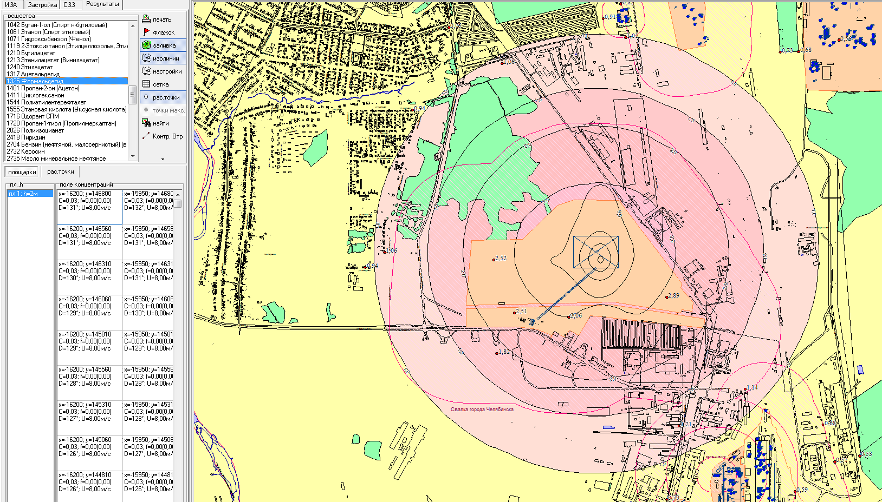
О выполнении поручений Президента РФ по итогам заседания Государственного совета РФ по вопросу «Об экологическом развитии Российской Федерации в интересах будущих поколений», состоявшегося 27.12.2016 года
Челябинская
область
Пример расчета рассеивания: формальдегид,
влияние Челябинской городской свалки
Точечные превышения на границе жилой застройки
9

Slide 9
О выполнении поручений Президента РФ по итогам заседания Государственного совета РФ по вопросу «Об экологическом развитии Российской Федерации в интересах будущих поколений», состоявшегося 27.12.2016 года
Челябинская
область
Основные результаты создания системы сводных расчетов
для города Челябинска
выполнен расчет возможных уровней загрязнения атмосферного воздуха в городе от всех источников выбросов: стационарных (предприятия и свалка) и передвижных (автотранспорт),
выполнен расчет вклада каждого из источников в общее загрязнение,
определен перечень 36 загрязняющих веществ, подлежащих квотированию для достижения концентраций по этому веществу в 1 ПДК в любой жилой точке города
выполнена оценка допустимого вклада (квот концентраций) для стационарных источников выбросов 21 предприятия, при котором общее загрязнение в любой жилой точке города не превысит 1 ПДК
Эти результаты являются основой для нормирования источников выбросов в рамках ожидаемых изменений законодательства
10
Notes:
9

